Slide 1
Törmäykset

Slide 2
Erilaisia törmäyksiä
Kuulien törmäys
Autokolari
Ei käsitellä lukiossa
Törmäys nesteeseen

Slide 3
Liikemäärän säilyminen
Miksi liikemäärä säilyy?
N3: voima ja vastavoima -> yhtä suuret vastakkaissuuntaiset voimat vaikuttavat yhtä pitkän aikaa

Slide 4
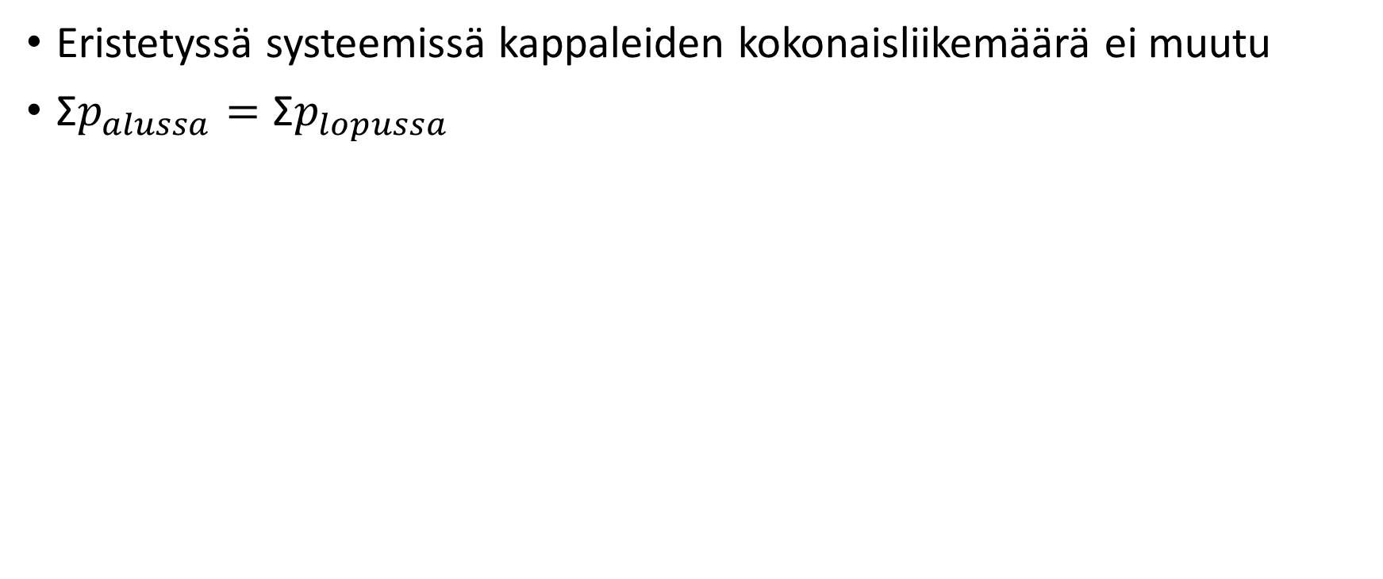
Liikemäärän säilymislaki
Eristetyssä systeemissä kappaleiden kokonaisliikemäärä ei muutu
$\text{Σ}p_{alussa}=\text{Σ}p_{lopussa}$

Slide 5
Kimmottomat törmäykset
Kimmottomassa törmäyksessä osa kappaleiden liike-energiasta muuntuu muuhun muotoon.
Täysin kimmottomassa törmäyksessä kappaleet jäävät toisiinsa kiinni törmäyksen jälkeen
Esimerkkejä?
Autokolari, lyönti

Slide 6
Kimmoisa törmäys
Kimmoisassa törmäyksessä kappaleiden muodonmuutokset palautuvat ennalleen ja kappaleet säilyvät erillään
Kimmoisassa törmäyksessä liike-energia ja liikemäärä säilyvät
Esimerkkejä kimmoisista törmäyksistä?
Superpallo seinään, biljardipallojen törmäys, magneettipuskuri, jousipuskuri

Slide 7
Esimerkkejä
esim. Kärpänen ja auto törmäävät autotiellä. Auton massa on 920kg, auto ajaa nopeudella 42km/h. Selvitä kuinka suurella nopeudella 12mg painavan kärpäsen tulee lentää, jotta auton pysähtyy?

Slide 8
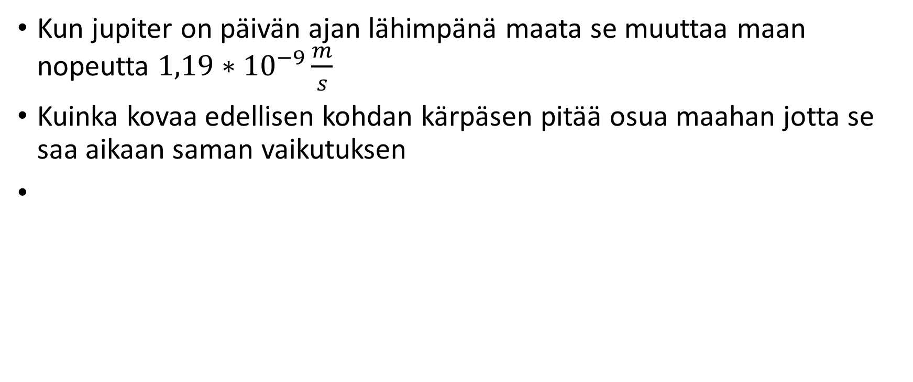
Kun jupiter on päivän ajan lähimpänä maata se muuttaa maan nopeutta $1,19∗{10}^{−9}\frac{m}{s}$
Kuinka kovaa edellisen kohdan kärpäsen pitää osua maahan jotta se saa aikaan saman vaikutuksen

Slide 9
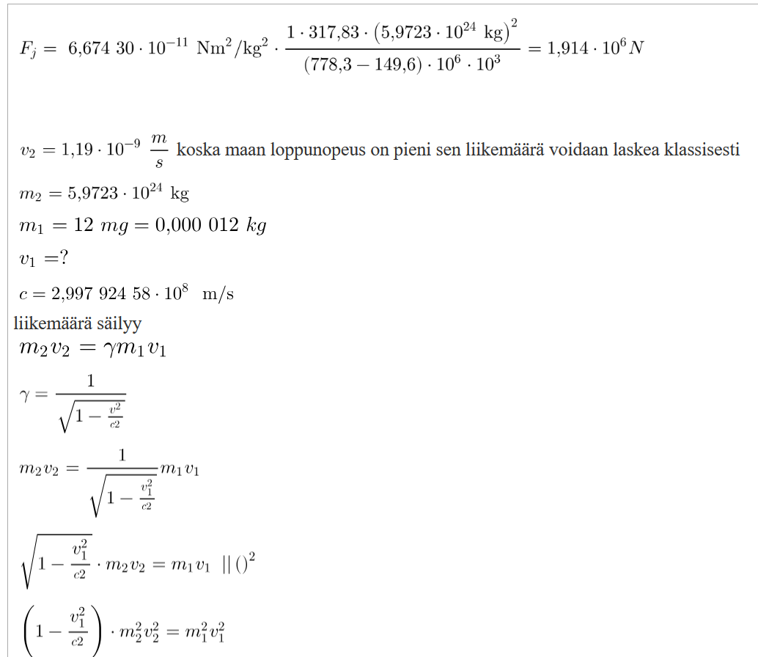
Sama suhteellissuusteoreettisesti

Slide 10
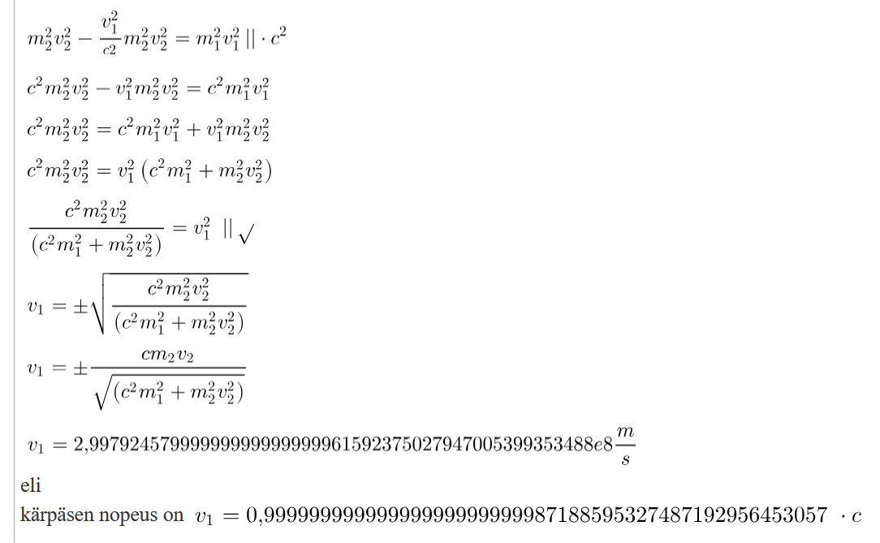

Slide 11
Mitä siitä seuraisi
https://what-if.xkcd.com/1/
https://what-if.xkcd.com/20/

Slide 12
Tehtäviä
16-2, 16-5, 16-6, 16-8, 16-13

